Slide 1

0112820 Bilgisayar Semineri
Ders Nasıl Yürütülecek?
Y.Doç.Dr. A. Tevfik İNAN
2013/2 Dönemi Cuma 09:00-11:00

Slide 2
Gündem
Bilgisayar Semineri Dersinin Amacı ve Çıktıları
Bilgisayar Semineri Dersinin Yürütücüleri ve Haftalık Planı
Bilgisayar Semineri Dersinin Aşamaları
Konu Seçimi
Raporunun Hazırlanması
Sunumunun Hazırlanması
Sunum İçin İpuçları
Dinleyicilerinin Uyması Gereken Kurallar
Sonuç
Soru-Cevaplar

Slide 3



Bilgisayar Semineri Dersinin Amacı
Öğrencilerin, mesleki konularda araştırma yoluyla yeni bilgiler edinme ve bu bilgileri raporlama - topluluk önünde sunma becerilerini geliştirmek.

Slide 4
Bilgisayar Semineri Dersinin Çıktıları
Öğrencilerin;
Bilgisayar Mühendisliği konularında, dersler kapsamında doğrudan ele alınmayan, ilgi çekici bir konu belirleyebilmesi
Konu hakkında gerekli araştırmaları yaparak IEEE proceeding yazım kuralları uyarınca bir rapor hazırlayabilmesi
Seçilen konuyu topluluk önünde ilgi çekici, öğretici ve anlaşılır şekilde sunabilmesi

Slide 5

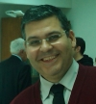
Bilgisayar Semineri Dersi Yürütücüleri
Gr.1 / Derslik: D-106 / Oda: D-220
Doç.Dr. Veli HAKKOYMAZ
http://www.ce.yildiz.edu.tr/personal/vhakkoymaz
Gr.2 / Derslik: D-107 / Oda: D-219
Y.Doç.Dr. A. Tevfik İNAN
http://www.ce.yildiz.edu.tr/personal/tevfik
Ders ile ilgili bilgi ve belgeler için;
http://www.ce.yildiz.edu.tr/personal/tevfik/file/1369/Bilgisayar+Semineri

Slide 6
Bilgisayar Semineri Dersi Haftalık Planı
Hafta | Tarih | Mekan | Açıklama
1 | 21/02/2014 | D-012 | A. Tevfik İNAN - Ders Tanıtımı
2 | 28/02/2014 | D-012 | Ali ULUĞ – Ada Yazılım
3 | 07/03/2014 | D-012 | Misafir Konuşmacı
4 | 14/03/2014 | D-012 | Levend ABAY – Yapı Kredi BT Güvenlik Md.
5 | 21/03/2014 | D-012 | Misafir Konuşmacı
6-15 | 28/03/201430/05/2014 | D-106 D-107 | Öğrenci Sunumları her grup için ayrılmış dersliklerde yapılacaktır.
YTÜ Önlisans ve Lisans Eğitim-Öğretim Yönetmeliğinin 24.maddesi uyarınca uygulamalı derslere %80 devam mecburiyeti vardır. Devam koşulunu sağlayamayan öğrenciler istisnasız olarak dersten başarısız (F0) sayılacaklardır

Slide 7
Bilgisayar Semineri Dersinin Aşamaları
Yarıyıl İçi Aşamaları (%60)
  Konu önerisi sunma ve belirleme (%20)
  Rapor hazırlama ve teslim (%20)
  Sunum (%20)
Yarıyıl Sonu Aşamaları (%40)
  Final sınavı
  Bütünleme sınavı

Slide 8

Konu Önerisi Sunma
Her öğrenci, konu, özet, içerik ve kaynakları düzgün ve anlaşılır biçimde belirttiği bir sayfalık «Seminer Konu Öneri Formunu» en geç 21/02/2014 tarihine kadar grup yürütücüsüne teslim edecektir.
Seminer dersinin herhangi bir aşamasında, daha önceki senelerde yapılmış çalışmalarından ve/veya diğer kaynaklardan doğrudan kopya veya büyük oranda alıntıların tespit edilmesi durumunda öğrenci hakkında disiplin yönetmeliğinin ilgili maddeleri uyarınca işlem yapılacaktır. Çalışmaların size özgü olması esastır.

Slide 9
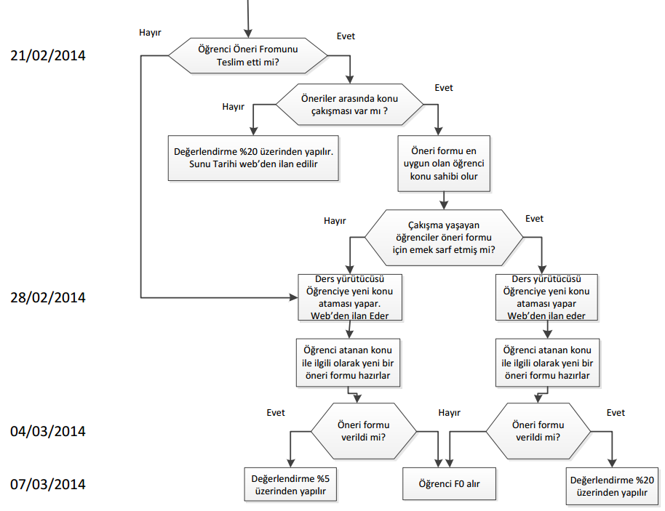
Konu Önerisi Sunma ve Belirleme Süreci

Slide 10
Rapor Hazırlama ve Teslim
Önerdikleri konu kabul edilen veya grup yürütücüleri tarafından konu atanan öğrenciler, haftalık ders planına göre sunum yapacakları haftanın pazartesi günü akşamına kadar, IEEE Proceedings düzeninde, 3-5 sayfa olacak şekilde hazırlayacakları raporlarını ders grubunun yürütücüsüne basılı ve elektronik olarak (e-posta) vereceklerdir.
Rapor, yazım düzenine uygunluk, içerik, kaynaklara yapılan atıflar, anlatım dilinin uygunluğu, mantıksal bütünlüğüne bağlı olarak değerlendirilecektir.

Slide 11
Sunum
6. haftadan başlayarak, konu önerisi kabul edilen veya konu atanan öğrenciler, web sayfalarında ilan edilen takvimine göre sunumlarını yapacaklardır.
Sunum için belirlenen süre yaklaşık olarak 15 dakikadır.
Sunumun bitimini takiben sunum için hazırlanan materyal de ders yürütücüsüne elektronik ortamda teslim edecektir.
Sunum, yapılmış olan hazırlık, anlatış, konu hâkimiyeti, içerik, sunumun süresi içinde tamamlanması ve sunuma gösterilen özen dikkate alınarak değerlendirilecektir.

Slide 12
Belgelerin Teslimi
Öğrenciler elektronik ortamda teslim edecekleri belgeleri e-posta yolu ile, dersi aldığı grubun yürütücüsüne, alındı-onaylı (return-receipt) olarak yollamalıdır.
Yollanan e-postanın konu (subject) kısmında mutlaka «seminer raporu» veya «seminer sunusu» yazılmalıdır.
Yollanacak e-postanın ekindeki dosyalar aşağıdaki şekilde isimlendirilmelidir;
  Rapor : <öğrenci_no>.PDF Örnek: 11011067.PDF
  Sunu : <öğrenci_no>.PPT veya PPTX Örnek: 12011006.PPT
E-posta içinde sunu konusu, öğrencinin no, adı ve soyadı yazılmalıdır.

Slide 13
Final / Bütünleme Sınavı
Öğrencilerin, arkadaşlarının sunacakları konuları da dinlemeleri, not almaları, soru sorarak katılım sağlamaları da beklenmektedir.
Bilgisayar Semineri dersinin sene sonunda Final / Bütünleme sınavı yapılacaktır.
Bu sınav için, her grup yürütücüsü, ders kapsamında yapılan sunumlardan hareket ile bir soru havuzu oluşturacak, sınavlarda öğrencilerin bu soru havuzu içinden belli oranda soru seçerek cevaplaması istenecektir.

Slide 14

Konu Nasıl Seçilmeli ?
Derslerde anlatılmayan bir konu olmalı
OSI Referans Modeli
Nesne Yönelimli Programlama
Uzman Sistemler
Mümkün olduğunca bir ürüne yönelik olmamalı
.NET
JAVA
Unix

Slide 15

Herkesin ilk aklına gelebilecek konuları seçmemeye dikkat ediniz.
Konuya duyacağınız ilginin/merakın raporlama ve sunma becerinize olumlu etki yapacağını unutmayınız.
Aynı konudan birden fazla rapor verilmiş ise sunum için en iyi rapor tercih edilecektir. En iyiyi yapmak için çalışınız.

Slide 16
Seminer Raporunun Hazırlanması
Rapor, 3-5 sayfa A4 kadar olmalıdır.
IEEE Proceedings için hazırlanmış yazım şablonuna uygun olarak yazılmalıdır. http://www.ieee.org/conferences_events/conferences/publishing/templates.html
Rapor, özet, giriş, konuyu tanıtan metin ve sonuç bölümlerinden oluşmalı, rahat anlaşılmasını sağlayacak resim, tablo, grafik vb. ile desteklenmelidir.

Slide 17
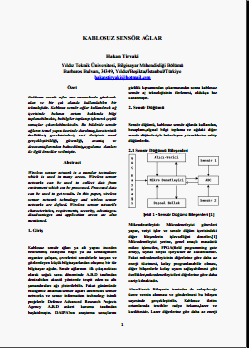
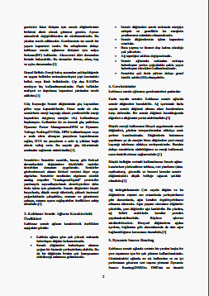
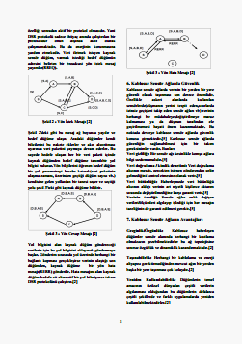
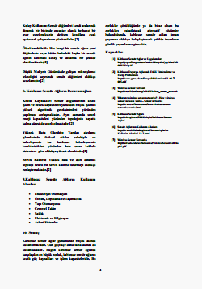
Örnek Rapor

Slide 18
Rapor Başlığı
Başlık, dinleyecek kişilere konu hakkında fikir verecek şekilde, ne çok kısa ne de ilgiyi dağıtacak kadar uzun, içinde kısaltma olmayan en az sayıda kelime dizisi ile oluşturulmalıdır.
“İnsan Yüzü Tanıma"
“İnsan Yüzünün Geometrik Özelliklerini Değerlendirerek Yüz Tanıma Konusunda Bir Uygulama“
“Geometrik Özelliklerine Göre Yüz Tanıma”
Notes:
“İnsan Yüzü Tanıma" seminer konusu hakkında yeterli fikir vermeyen genel bir başlıktır. “İnsan Yüzünün Geometrik Özelliklerini Değerlendirerek Yüz Tanıma Konusunda Bir Uygulama“ gereksiz kelimeler içerdiği için karmaşık bir başlıktır. “Geometrik Özelliklerine Göre Yüz Tanıma” konuyu tanıtmak için yeterli ve anlaşılabilir bir başlıktır

Slide 19
Rapor Dili
Rapor Türkçe yazılacaktır.
Teknik terimlerde tercüme kaynaklı anlam bozukluklarını engellemek için kelimenin ilk geçtiği yerde parantez içinde İngilizce karşılığı kullanılabilir.
Rahat anlaşılır, yazılı anlatım kurallarına uygun, zamanlara dikkat edilen bir dil kullanılmalıdır.
Rapor birkaç defa dikkatle okunarak düşük ve anlaşılmaz cümleler varsa düzeltilmelidir.

Slide 20
Özet
Özetin amacı, okuyucunun konu hakkında genel bir fikir sahibi olmasına ve böylece belgeyi bütünüyle okumaya ihtiyaç duyup duymayacağına karar vermesine imkan tanımaktır.
Konunun ne olduğu tanıtılmalı devamında kapsam adım adım anlatılmalıdır.
Özet 250 kelimeden uzun olmamalıdır.
Çoğu veya tamamı yapılmış çalışmaya atıf olduğu için, geçmiş zamanda yazılmalı, dili okuyucuya yakın olmalıdır.

Slide 21

Rapor Metni
Okuyucunun konuyu kolayca anlayabilmesi, rahat takip edebilmesi ve ilgilendiği bilgilere rahat ulaşabilmesi için rapor metni bazı ana bölümlere ayrılarak yazılmalıdır.
Bir raporun ilk bölümü giriş, son bölümü ise sonuç bölümü olmalı, bu ikisinin arasında gerektigi kadar bölüm oluşturulmalıdır.
Yazılı anlatım, Giriş-Gelişme-Sonuç yapısına uygun olmalıdır.

Slide 22
Giriş Bölümü
Giriş bölümünde okuyucunun başka yayınları okumaya gerek duymadan konuyu anlayıp değerlendirmesini sağlayacak türde temel bilgilere yer verilmelidir.
Konu kısaca tanıtılmalı, raporunun geri kalanında yer verilecek bölümler hakkında kısaca bilgi verilmelidir.
Giriş bölümü çok uzun olmamalıdır.

Slide 23
Diğer Bölümler
Raporun girişten sonraki bölümlerinde, girişte ana hatlarıyla tanıtılan konu ayrıntılı olarak anlatılmalıdır.
Diğer bölümlerin sayısı konunun gereği olarak artıp azalabilir. Önemli olan mantıksal ve makul bir bölümleme yapmaktır.
Konunun daha rahat anlaşılmasını sağlayacak şekil ve tablolara raporda yer verilmelidir.
Gereksiz, okuyucunun dikkatini dağıtabilecek ayrıntılardan kaçınılmalıdır.

Slide 24
Sonuç Bölümü
Raporu hazırlayan kişinin;
  konu ile ilgili değerlendirmeleri
  konu ile ilgili yorumları
  konunun gelecekte kullanılabilirliği
  konunun ileriye yönelik kullanım alanları
  konu ile ilgili –varsa- önerileri
Sonuç bölümünde yer alır.

Slide 25
Rapor İçinde Kullanılan Kaynakları Nasıl Belirtmelisiniz?
Raporda başka kaynaklardan alınan cümleler ve temel bilgilere atıf yapılmalıdır.
Kullanılan kaynaklara yapılan atıfların belirtilmesinde (yayımcıya, bilim dalında kabul görmüş uygulamalara vb. bağlı olarak) sayısız atıf sistemi bulunmaktadır.
En yaygın kabul görmüş üç atıf sistem vardır.
  İsim ve Yıl Sistemi
  Alfabe ve Sayı Sistemi
  Atıf Sırası Sistemi

Slide 26
İsim ve Yıl Sistemi
Day, R. A. 1988. How to write and publish a scientific paper. 3rd ed. Phoenix, AZ: The Oryx Press.
Huth, E. J. 1986. Guidelines on authorship of medical papers. Ann. Internal Med. 104: 269-274.
Lee, M. R; Ho, D. D.; and Gurney M. E. 1987 Functional interaction and partial homology between human immunodeficiency virus and neuroleukin, Science 237: 1047-1051.
Notes:
Sunum da yapılmaması gereken bir örnek olması için bu slaytlar kondu, Gereksiz ayrıntı kategorisinde degerlendirilmasi gereken türde slayt

Slide 27
Alfabe-Sayı Sistemi
1. Day, R. A. 1988 How to write and publish a scientific paper. 3rd ed. Phoenix, AZ: The Oryx Press.
2. Huth, E. J.1986 Guidelines on authorship of medical papers. Ann. Internal Med. 104: 269-274.
3. Lee, M. R., Ho, D. D.; and Gurney, M.E. 1987. Functional interaction and partial homology between human immunodeficiency virus and neuroleukin. Science 237: 1047-1051.
Notes:
Sunum da yapılmaması gereken bir örnek olması için bu slaytlar kondu, Gereksiz ayrıntı kategorisinde degerlendirilmasi gereken türde slayt

Slide 28
Atıf Sırası Sistemi
1. Huth, E. J. Guidelines on authorship of medical papers. Ann. Internal Med. 104: 269-274; 1986.
2. Lee, M. R.; Ho, D. D.; Gurney, M. E. Functional interaction and potential homology between human immunodeficiency virus and neurolekin. Science 237: 1047-1051, 1987.
3. Day, R.A. How to write and publish a scientific paper. 3rd ed. phoenix, AZ: The Oryx Press; 1988.
Notes:
Sunum da yapılmaması gereken bir örnek olması için bu slaytlar kondu, Gereksiz ayrıntı kategorisinde degerlendirilmasi gereken türde slayt

Slide 29

Siz Hangi Sistemi Kullanacaksınız?
Mühendislik yayınlarında Atıf Sırası sistemi yaygın olarak kullanılmaktadır.
Metin içinde kaynaklar, raporda ortaya çıkış sırasına bağlı olarak kullanılacak kaynak numarası [] içinde yazılarak gösterilir.
Tasarımda, grafik tasarım araçları, karar tablosu ve yapısal anlatım teknikleri kullanılabilmektedir [1]. Sauder ve Westerman tarafından [2], [3] de verilen modele benzer bir yaklaşım Kraft tarafından [4] te verilmektedir.

Slide 30
Kaynaklar Bölümü
Raporunun sonuç bölümünden sonra rapor içinde atıf yapılan kaynakların neler oldukları numara sırası ile “Kaynaklar” başlığı altında yer almalıdır.

Slide 31
Kaynakların Yazım Kuralları
Altıdan fazla yazarlı kaynaklarda ilk altı isim alınıp, diğer isimler için Türkçe yayınlarda “v.d.”, İngilizce yayınlarda “et al.” kullanılır.
Kaynakların yazılma şekilleri, kaynak tiplerine göre (makale, sempozyum bildirisi, kitap, tez, standart, internet kaynakları vb.) farklıklar gösterir.

Slide 32
Makale için
Yazar soyadı, yazar adının baş harfi., (yayın yılı). “Makale Adı”, Derginin Adı, cilt numarası (varsa parantez içinde sayısı): sayfa numaraları.
[1] Roth, J.P., (1966). “Diagnosis of Automata Failures: A Calculus and a Method”, IBM Journal of Research and Development, 10:278-291.
[2] Sarbanoğlu, H., (1988). “Yazılım Krizi ve SSADM”, Harita Dergisi, 109:70-91.

Slide 33
Sempozyum Bildirisi İçin
Yazar soyadı, yazar adının baş harfi., (yayın yılı). “Bildiri Adı”, Bilimsel Toplantının Adı, bilimsel toplantının düzenlendiği tarih ve şehir.
[4] İsdale, M. ve Lee, Y.C., (1992). “An Object Oriented Modelling Framework for Geographic Information”, ISPRS XVII. Congress, 2-14 August 1992, Washington.
[5] Alkış, A., (1993). “ Landinformationssystem in Türkei am Beispiel der Staadt Istanbul”, Proceedings of 16th Urban Data Management Symposium, 6-10 September 1993, Wien

Slide 34
Kitap için
Yazar soyadı, yazar adının baş harfi., (yayın yılı). Kitabın Adı, cilt numarası (var ise) ve kaçıncı baskı olduğu, Yayınevi, Yayımlandığı şehir.
[6] Sidney, H.A., (1974). Introduction to Pyhsical Metallurgy, Second Edition, Mc Graw-Hill Book Co., New York.
[7] Aysu, E., (1990). Şehir Planlamasında Yoğunluk, Yıldız Üniversitesi Yayınları, 214, İstanbul.

Slide 35
Tez için
Yazar soyadı, yazar adının baş harfi., (yayın yılı). Tezin Adı, Tezin Türü, Tezin Yapıldığı Üniversite ve Enstitü Adı, Şehir.
[8] İşcan, P., (1992). Kent Bilgi Sistemine İlişkin Örnek Uygulamalar, Yüksek Lisans Tezi, YTÜ Fen Bilimleri Enstitüsü, İstanbul.

Slide 36
Internet Kaynağı için
Yazarı belli olmayan internet kaynakları için; sitenin veya alınan kaynağın adı, bilginin başlığı, ilgili sitenin internet adresi, bilginin alındığı tarih (gün, ay, yıl).
[9] T.C. Orman Genel Müdürlüğü, Yeniden Yapılanma ve Norm Kadro Projesi, www.ogm.gov.tr, 11 Mart 2003.
Yazarı belli olan internet kaynakları için; Yazar soyadı, yazar adının baş harfi., (yayın yılı), Yazının Başlığı, sitenin internet adresi, bilginin alındığı tarih (gün, ay, yıl).
[10] James, G.T. ve Richards, A.P., Greenhouse Effect and Sea Level Rise: The Cost of Holding Back the Sea, http://epa.gov/Pub_Cost.pdf, 21 Mart 2003.

Slide 37
Sunum Nasıl Hazırlanmalı
Sunumunun Düzeni
Konu Ne Kadar Detaylı Anlatılmalı?
Sunum Nasıl Hazırlanmalı?

Slide 38
Sunumun Düzeni
Konu Başlığı / Sunumu Yapan Kişi
İçerik: Sunumun ana hatlarıyla tanıtımı
Giriş: Konunun önemi ve sunumun ana hatlarıyla tanıtımı
Gelişme: Konunun adım adım anlatılması
Sonuç: Sunumun toparlanıp, özetlenmesi, akılda kalması istenen noktaların vurgulanması
Kaynaklar
Sorular

Slide 39
Ne Kadar Ayrıntılı Anlatılmalı ?
Bilgisayar semineri dersinin bir amaçı da derslerde doğrudan gösterilmeyen ama önemli/güncel konuları tanıtarak öğrencilerin farklı konularda bilgi sahibi olmasını sağlamaktır.
Sunum çok yüzeysel olmamalıdır.
Çok fazla teori içermemelidir. Sayfalar dolusu formül vermek akıl karıştırıcı olur. Mutlaka bahsetmeniz gerekiyorsa, kullanım amacının anlaşılmasına yetecek kadar detay verilmelidir.

Slide 40
Görsel Sunumun Sağladıkları
İnsan beyni 3 gün sonra
  Okuduklarının %10’unu
  İşittiklerinin %20’sini
  Gördüğü, işittiği ve demosu yapılanların %70’ini hatırlar
Bilgileri akılda tutabilmek için not almak her zaman faydalıdır. Unutmayın ki «Söz ucar yazı kalır»

Slide 41
Sunum için İp Uçları
Ne söylediğiniz değil neyi nasıl söylediğiniz önemlidir.
Beden dilinizi kullanınız. Araştırmalar sunumlarda;
  Beden diliniz %55
  Sesiniz %38
  Sözcükleriniz %7
  Oranında etkili olduğunu göstermektedir.

Slide 42

Sunum için çok renkli ve karışık bir arka plan seçilmemelidir.
Yazılarla arka plan rengi arasında kontrast olmasına dikkat edilmelidir.
Seçtiğiniz font ne çok küçük ne de çok büyük olmalıdır.

Slide 43
Sadece yazı içeren bir sunum akılda kalıcı olmaz, resimler, grafikler hatta animasyon ile desteklenmesi (abartmamak kaydı ile) daha etkileyici olacaktır.
Sunum bütün raporu satır satır göstermek değildir. Sadece önemli bölümlere yer verilerek daha akılda kalıcı sunum yapılır.
Sunum süresi 15 dakikadır. Süreyi doğru kullanabilmek için daha önce birkaç defa prova yapmanız yararlı olacaktır.

Slide 44
Sunum sırasında çok hızlı veya ağır konuşulmamalıdır. Ses tonu tek düze ve duyulmaz olmamalıdır.
Sunum yaparken: «adamlar çözmüşler», «şaşırıp kalırsınız» vb. bir konuşma tarzı uygun değildir.
Sunum sırasındaki giyim ve dış görünüşünüz temiz ve özenli olmalıdır.

Slide 45
Dinleyicilerinin Uyması Gereken Kurallar
Derse geç gelenler içeri alınmayacaktır. Bu da devamsız sayılacağınız anlamına gelir.
Seminer anlatılırken
  konuşmak,
  gazete okumak,
  başka derslere çalışmak,
  uyumak
  v.b. davranışların semineri anlatana yapılan büyük bir saygısızlık olduğunu unutmayınız.

Slide 46

Sonuç
Seminer anlatan öğrenci;
  İyi bir konu seçimi yapar,
  Seçtiği konuyu araştırıp öğrenir, raporlar
  İlgi çekici hale getirerek özenli bir sunum hazırlarsa
Bilgisayar Semineri dersinin çıktıları olan araştırma, raporlama ve topluluk önünde sunma becersini geliştireceği gibi dinleyenler için de öğretici ve yararlı bir çalışma yapmış olur.

Slide 47

Sorular ???

Slide 48
Yararlanılan Kaynaklar
Bu sunu, Dr. M. Elif Karslıgil tarafından Bilgisayar Seminer dersi kapsamında öğrencileri bilgilendirmek üzere hazırlanmış sunu ve belgelerin düzenlenmesi/güncellenmesi ile oluşturulmuştur.
Day, R.A., (1996), Bilimsel Bir Makale Nasıl Yazılır ve Yayımlanır?, http://journals.tubitak.gov.tr/kitap/maknasyaz/, 06 Şubat 2013
YTÜ Fen Bilimleri Enstitüsü, Lisansüstü Tez Yazım Kılavuzu Güncelleme tarihi: 05.05.2011, http://www.fbe.yildiz.edu.tr/login/sys/admin/subPages/img/TEZ YAZIM KILAVUZU 5 MAYIS 2011.pdf, 06 Şubat 2013

